Slide 1
Contributivité, redistribution et solidarité
Pierre-Louis Bras
Président du COR

Slide 2
Le système de retraite français : une logique de…
Proportionnalité aux revenus de la vie active :
  « Le système de retraite par répartition assure aux retraités le versement de pensions en rapport avec les revenus qu’ils ont tirés de leur activité…Les assurés bénéficient d’un traitement équitable.. »
  Référence aux revenu de la vie active et non aux cotisations versées
… en intégrant une exigence de solidarité :
  « La Nation assigne également au système de retraite par répartition un objectif de solidarité entre les générations et au sein de chaque génération »
Article L 111-2-1 du CSS.

Slide 3
Notre système actuel
Le « cœur du système »
  Des droits à la retraite en fonction :
    des salaires ou traitements et de la durée d’assurance
    (régime général/alignés ; régimes spéciaux )
    des cotisations (régimes complémentaires en points ; régime PL)
Des dispositifs de solidarité
  Des droits à la retraite sans liens avec une rémunération ou des cotisations

Slide 4
Bilan global ?
Le « cœur du système » ne réduit pas l’écart de rémunération moyenne …
  Pour les salariés (public ou privé) nés entre 1955 et 1964, le rapport interdécile (D9/D1) atteint 5,85 pour le cumul des salaires perçus au cours de la carrière,
  mais vaut 6,66 pour les pensions du cœur du système (hors dispositifs de solidarité)
Les dispositifs de solidarité sont fortement redistributifs
  Ils ramènent le rapport interdécile de 6,66 à 4,10
Au total, le système est redistributif

Slide 5
Les dispositifs de solidarité
Les périodes assimilées à de l’activité
  Chômage, maladie, etc.
Les droits familiaux
  Majoration de durée d’assurance. Allocation vieillesse des parents au foyer. Majoration de pension pour trois enfants
Les droits liés au couple : réversion
Les droits attachés à certaines caractéristiques de carrière
  Le compte professionnel de prévention, les catégories actives de la fonction publique, les « carrières longues », etc.
Les droits liés aux faibles rémunérations …
  Minimum contributif, minimum garanti
… ou aux faibles revenus du ménage
  Minimum vieillesse

Slide 6
Les dispositifs de solidarité
Des montants importants et délicats à évaluer
Pour les salariés du secteur privé : environ 20% des pensions de droit direct, soit 33,6 Mds € en 2016, financés par :
  Transferts du FSV pour 16,9 Mds €, CNAF pour 9,3 Mds € et UNEDIC pour 3,4 Mds €, en lien avec les droits attribués
  Financement interne des régimes, à hauteur de 4,0 Mds €.
Pour les fonctionnaires :
  Environ 20% également : moins de périodes assimilées et plus de solidarité sous forme de départs anticipés
  Financement interne des régimes, sans apport externe
Pour les non salariés :
  Transferts externes (CNAF, FSV) et financement interne

Slide 7
La perspective de la réforme
Un « cœur du système » strictement contributif
  « Un euro cotisé donne les mêmes droits, quel que soit le moment où il a été versé, quel que soit le statut de celui qui a cotisé »
Cet objectif de contributivité compatible avec le maintien de solidarités
  Possibilité d’octroyer des droits au titre de la solidarité dans un régime en points ou en comptes notionnels

Slide 8
La perspective de la réforme
Logiquement, un financement de la solidarité distinct de la future cotisation contributive au système universel
  Prise en charge par l’Etat (impôt) ou par un tiers (FSV, CNAF, UNEDIC, etc.) qui verse des cotisations au système universel
Logiquement, des droits au titre de la solidarité plus lisibles, qui s’expriment en points ou en euros
  Des droits quantifiables au moment du fait générateur,
  qui apportent nécessairement un supplément de pension
  (ce qui n’est pas toujours le cas des trimestres octroyés aujourd’hui)

Slide 9
Les questions liées à la réforme : quelques illustrations (1)
Exonérations de cotisation :
  Aujourd’hui, la retraite au régime général dépend des salaires et de la durée d’assurance
    Les exonérations de cotisations employeurs n’ont pas d’effet sur les droits à retraite
  Demain, les droits à retraite dépendront des cotisations effectivement versées
    La compensation des exonérations a vocation à apparaitre de manière explicite comme un dispositif de solidarité à destination des bas salaires ?

Slide 10
Les questions liées à la réforme : quelques illustrations (2)
Les majorations de durée d’assurance pour enfants :
  Aujourd’hui, une solidarité différente devant les enfants
    Elle s’exprime en trimestres (aux effets incertains sur les pensions des bénéficiaires) avec des écarts selon les régimes (2 ans au régime général, 6 mois dans la fonction publique )
  Demain, des droits à solidarité « harmonisés »
    Equivalence des droits actuels en trimestres et des droits en points ou en euros ?
    Harmonisation vers le haut ou vers le bas ?

Slide 11
Les questions liées à la réforme : quelques illustrations (3)
La réversion :
  Elle constitue de fait un écart par rapport à la règle
  « un euro cotisé donne les mêmes droits… »
    Un euro de cotisation ouvre potentiellement plus de droits pour une personne mariée que pour une personne non-mariée
  Dans le nouveau système, la réversion sera-elle :
    Un dispositif de solidarité, financé par un apport externe au système universel ?
    De la redistribution interne au système universel,
    des non-mariés vers les mariés ?

Slide 12
Les questions liées à la « transformation » : quelques illustrations (4)
Les catégories actives de la fonction publique :
  Aujourd’hui, les droits liés à certains métiers (policiers, pompiers, aides-soignants, etc.) sont pris en charge intégralement par les régimes de la fonction publique
  Demain, dès lors que « un euro cotisé donne les mêmes droits… », les droits attachés à ces métiers seront-ils financés par la solidarité nationale ?

Slide 13
Conclusion
Un système universel avec un cœur strictement contributif est compatible avec des droits ouverts au titre de la solidarité
Mais la logique conduirait a distinguer plus nettement qu’aujourd’hui le « cœur » contributif et les dispositifs de solidarité
La «réécriture » des dispositifs de solidarité dans le nouveau système suppose de s’interroger sur leur forme, leur ampleur et donc sur les objectifs poursuivis

Slide 14



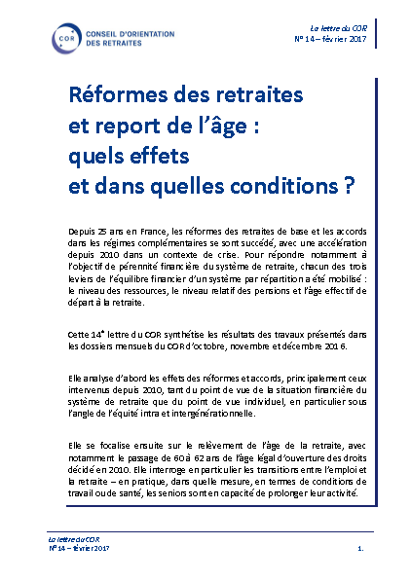
Merci de votre attention
Suivez l’actualité et les travaux du COR
sur www.cor-retraites.fr et twitter @COR_Retraites

